Slide 1
ОСНОВНЫЕ МОМЕНТЫ В ОФОРМЛЕНИИ КУРСОВОЙ РАБОТЫ
Кафедра экономической безопасности
Составитель Калашникова И.А.

Slide 2
Структура курсового проекта (работы)
Структура курсового проекта (работы) включает в себя следующие элементы в порядке их расположения:
титульный лист;
задание на курсовое проектирование (не является обязательным для курсовых работ);
содержание;
введение;
основная часть;
заключение;
библиографический список;
приложения.
Выдача задания курсовой работы (КП) проводится в первые две недели начала семестра.
Сдача курсовой работы (КП) осуществляется за неделю до начала сессии.

Slide 3
ОСНОВНЫЕ ПАРАМЕТРЫ РАБОТЫ
Текст должен быть отформатирован по ширине страницы с применением автоматического переноса слов, первая строка с абзацным отступом 1,25 см.
Разрешается использовать компьютерные возможности акцентирования внимания на определенных терминах, формулах, теоремах, выделяя их полужирным шрифтом.
Страницы КР следует нумеровать арабскими цифрами, соблюдая сквозную нумерацию по всему тексту, включая приложения. Номер страницы проставляют в центре нижней части страницы без точки.
Титульный лист включается в общую нумерацию страниц. Номер страницы на титульном листе не проставляют.

Slide 4
ОСНОВНЫЕ ПАРАМЕТРЫ РАБОТЫ
Текст КР следует печатать, соблюдая следующие размеры полей:
- правое ─ 10 мм;
- левое ─ 20 мм;
- верхнее ─ 20 мм;
- нижнее ─ 10 мм;
Набор текста в редакторе Microsoft Word должен удовлетворять следующим требованиям:
шрифт Times New Roman,
кегль 14,
цвет шрифта – черный,
межстрочный интервал – 1,5.

Slide 5
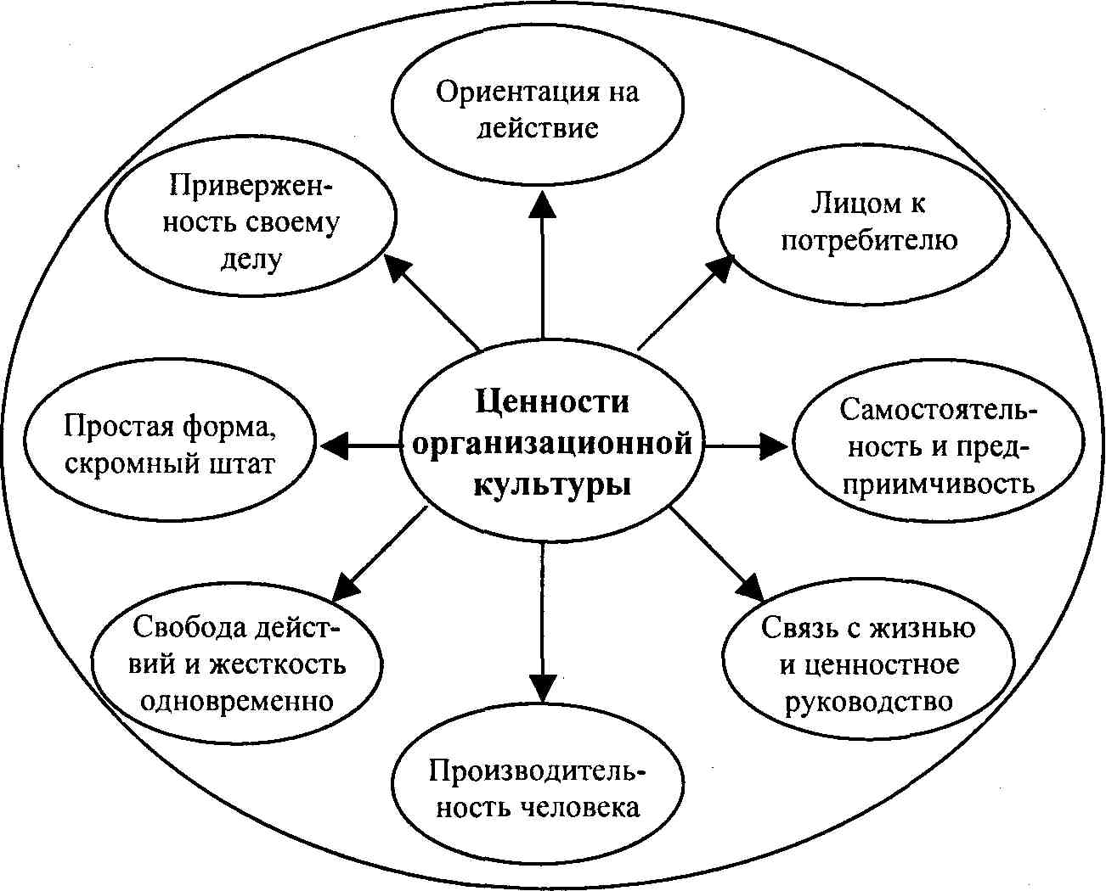
ПРИМЕР ОФОРМЛЕНИЯ РИСУНКА
Ценности организационной культуры приведены на рисунке 2.1:
Рисунок 2.1 - Ценности организационной культуры

Slide 6
ПРИМЕР ОФОРМЛЕНИЯ ТАБЛИЦЫ
Особенности формирования организационной культуры приведены в таблице 1.1:
Таблица 1 - Особенности формирования организационной культуры
Целенаправленное формирование организационной культуры предприятия | Целенаправленное формирование организационной культуры как основа эффективности кредитной организации
может позволить: | должно быть направлено на:
эффективно использовать человеческие ресурсы организации для реализации ее стратегии; | повышение профессиональных навыков и соблюдение этических норм в деятельности руководства банков;
повысить уровень управляемости организацией; | повышение ответственности руководителей и реальных владельцев банка по выполнению заявленных обязательств;
усилить сплоченность команды организации; | повышение прозрачности банковской деятельности;
использовать как стратегический мотивирующий фактор, направляющий сотрудников на достижение целей организации. | повышение профессиональных компетенций, карьерного роста, улучшения материального положения сотрудников кредитной организации;
 | создание благоприятного микроклимата в кредитной организации, сочетание интересов банка с личными интересами сотрудников
 | пресечение использования банковского сектора для проведения сомнительных и противоправных сделок;
 | развитие сферы социального инвестирования.

Slide 7
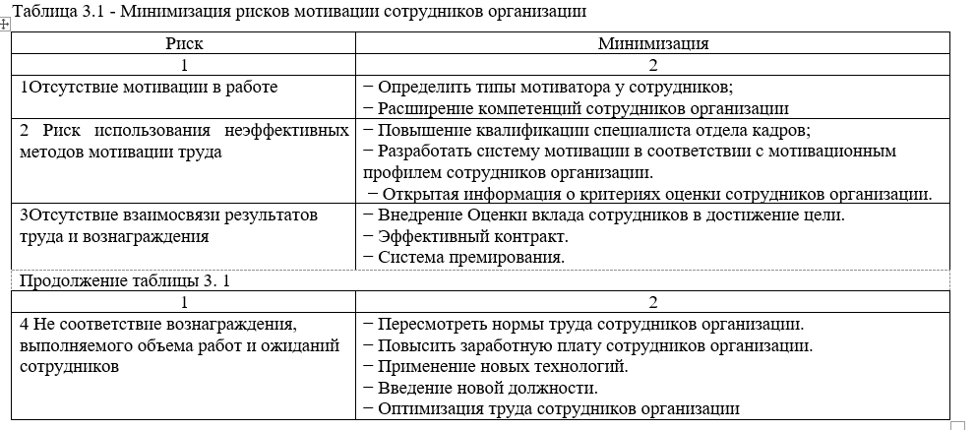
ПРИМЕР ОФОРМЛЕНИЯ ПЕРЕНОСА ТАБЛИЦЫ

Slide 8
ПРИМЕР ОФОРМЛЕНИЯ НАЗВАНИЯ РАЗДЕЛА (ГЛАВЫ)
1 Теоретические положения управления проблемой
продолжение названия раздела (главы)
1.1 Понятие и содержание проблемы
Текст
1.2 Особенности формирования и развития проблемы
Текст

Slide 9
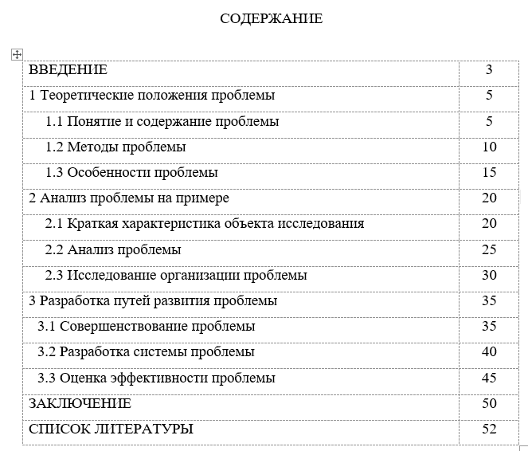
ПРИМЕР ОФОРМЛЕНИЯ СОДЕРЖАНИЯ
БИБЛИОГРАФИЧЕСКИЙ СПИСОК,

Slide 10
ПРИМЕР ОФОРМЛЕНИЯ БИБЛИОГРАФИЧЕСКОГО СПИСКА
Jaques E. The changing culture of a factory. - New York: Dryden Press, 1952. - P. 251
Армстронг М. Практика управления человеческими ресурсами: учебник /М.Армстронг – СПб.:Питер, 2018. – 825 с.
Денисон Д. Изменение корпоративной культуры в организациях: монография / Д. Денисон [и др.]; – СПб. : Питер, 2015. – 192 с.
Грошев, И.В. Организационная культура: учеб. пособие / И.В. Грошев, П.В. Емельянов, В.М. Юрьев. – М. : ЮНИТИ-ДАНА, 2017. – 288 с.
Долженко Р.А., Гиниева С.Б. HR-сообщество как инструмент решения задач в области управления персоналом в России и регионах/ Р.А. Долженко, С.Б. Гиниева // Кадровик. – 2017.–№1.– С.56-64
Козлов В.В. Организационная культура: учеб/ пособие / под ред. М.Н. Кулапова. – М.: КНОРУС, 2017. – 270 с.
Соломандина Т.О. Организационная культура компании: учеб. пособие / Т.О. Соломандина. – М.: ИНФРА-М, 2013. – 624 c.

Slide 11
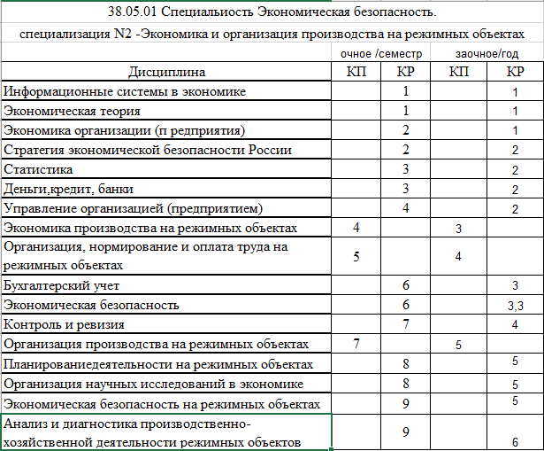
ДИСЦИПЛИНЫ С КУРСОВЫМИ РАБОТАМИ И ПРОЕКТАМИ

Slide 12
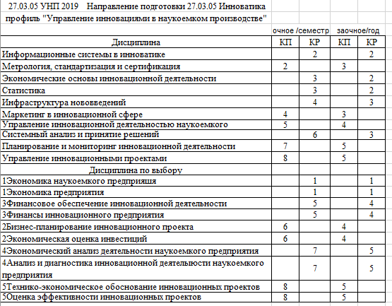
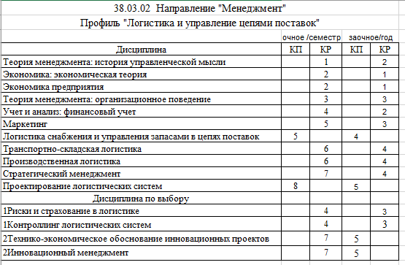
ДИСЦИПЛИНЫ С КУРСОВЫМИ РАБОТАМИ И ПРОЕКТАМИ

Slide 13
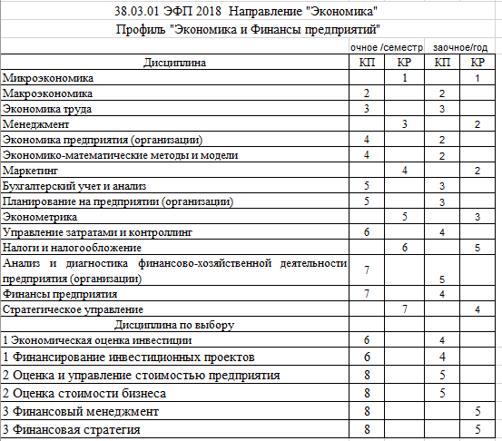
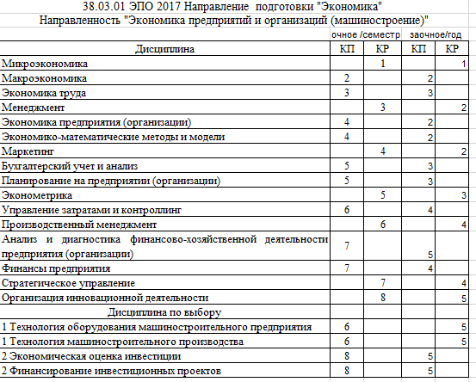
ДИСЦИПЛИНЫ С КУРСОВЫМИ РАБОТАМИ И ПРОЕКТАМИ

Slide 14
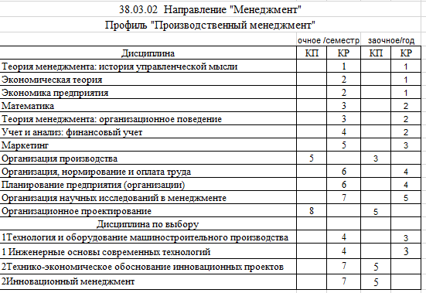
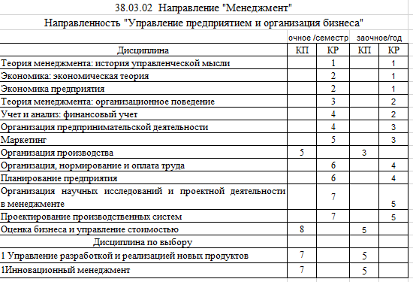
ДИСЦИПЛИНЫ С КУРСОВЫМИ РАБОТАМИ И ПРОЕКТАМИ

Slide 15
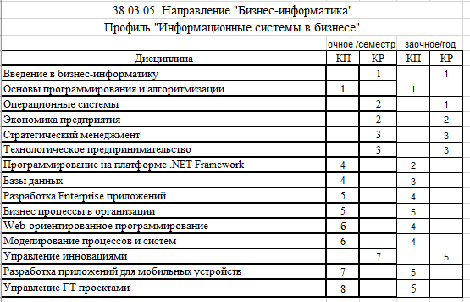
ДИСЦИПЛИНЫ С КУРСОВЫМИ РАБОТАМИ И ПРОЕКТАМИ

